Slide 1

强化门培训
——主讲人：曾朝勇
2018年6月23日

Slide 2
目录
1. 强化门简介
2. 结构组成
3. 工艺流程
4. 门种区别

Slide 3
1. 强化门简介

Slide 4
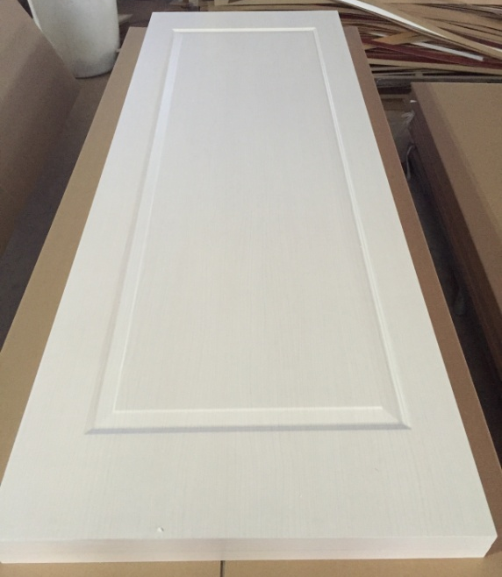
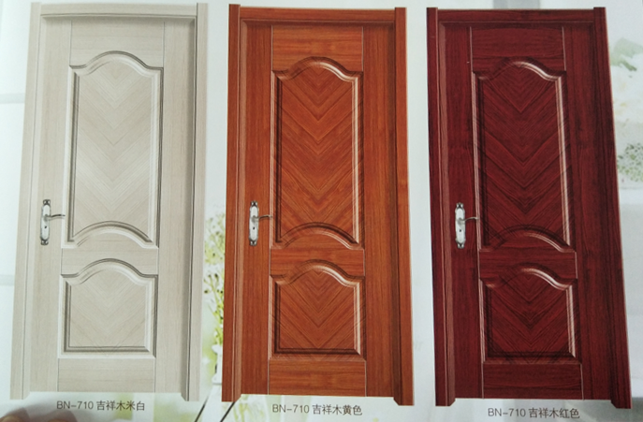
1. 强化门简介
强化门是一种由中纤饰面板、杉木框架、刨花板或蜂窝纸组成的木门，属于免漆门一种。
强化门具有美观、耐磨、抗冲击、防潮、环保、不褪色、安装简便、易打理等优点。
随着强化门的不断发展，款型也越来越多元化，出现了很多系列的产品，也逐渐地走进各大市场，各个家庭中。
另外，强化门具有物美价廉，性价较高的特点，为广大中下层收入水平的消费者所接受。
强化门现场图
强化门款式多元

Slide 5
2. 结构组成
2.1 门扇结构
2.2 门扇组成
2.3 门框结构
2.4 门框组成

Slide 6
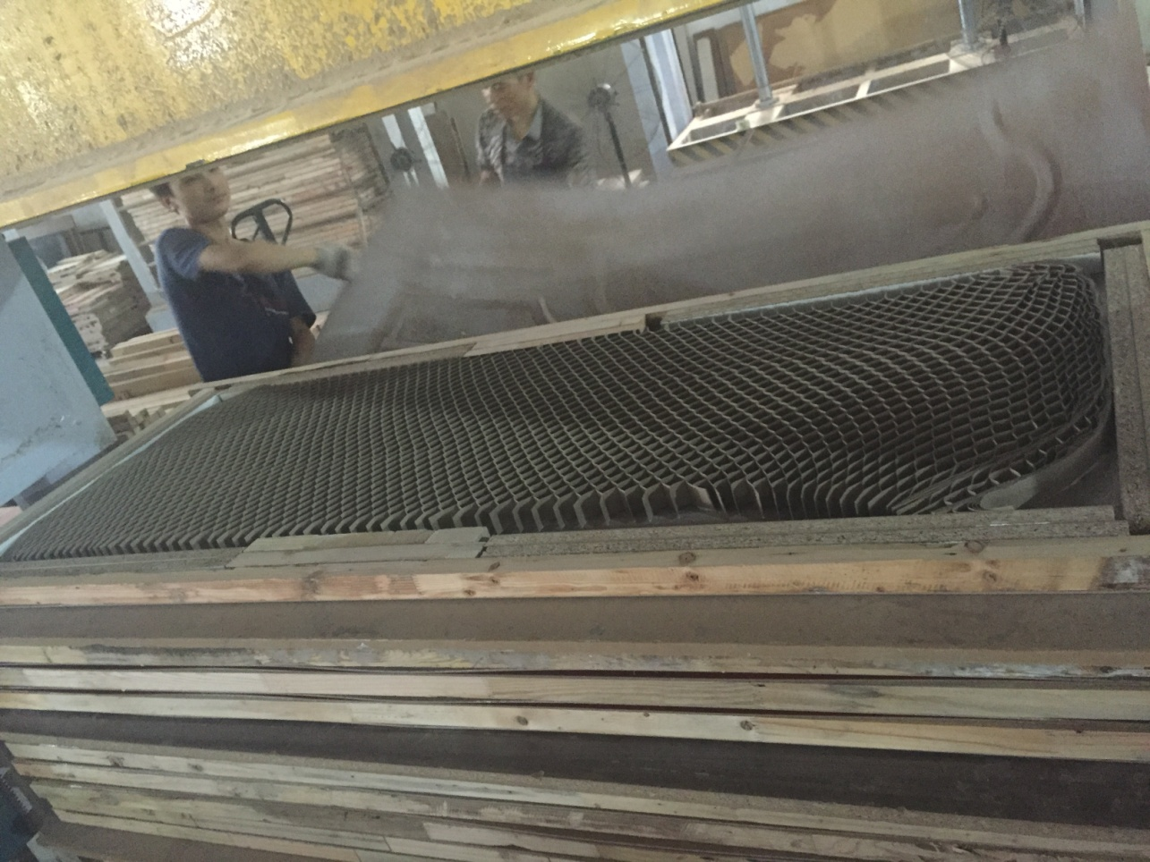
2.1 门扇结构
强化门按部件可分为门扇和门框两大部分。
门扇内部结构图
说明：
1.图中①为长边木方框条，厚度33mm，长度略长于订单门扇长，起支撑作用。
2.图中②为短边木方框条，厚度33mm，长度略长于订单门扇宽，起支撑作用。
3.图中③为杉木条填充区，厚度33mm，长度为400mm-500mm，放在门扇的中部位置，数量3-4条不等，提供门锁安装附着位。
4.图中④为刨花板填充区，厚度33mm，长度为700mm-800mm，放在杉木框条内侧，数量2-3条不等，主要起支撑作用。
5.图中⑤为蜂窝纸填充区，高度33mm，无固定长宽，拉伸铺放在门扇内部，起支撑作用。
6.门扇中部的填充区域可以根据客户需求而填充刨花板。
4
2
4
3
1
2
4
3
5
1
4

Slide 7
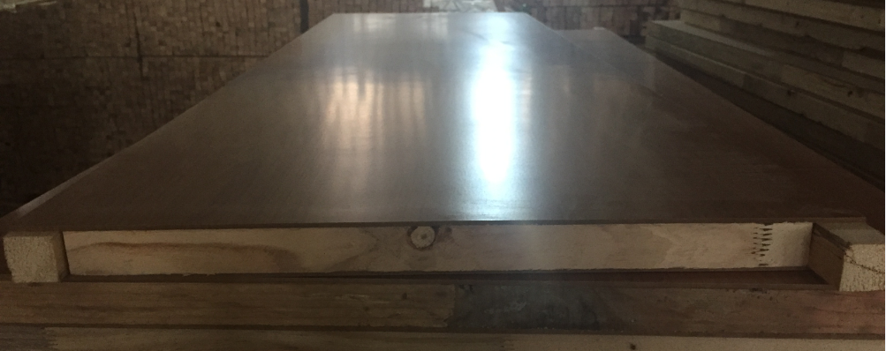
2.1 门扇结构
门扇截面结构图
说明：
1.图中①、②同门扇内部结构图中的①、②。
2.图中③为门扇中纤饰面板，厚度为5mm，长度、宽度依订单尺寸而定，起装饰、支撑作用。
3.如图所示，门扇厚度为43mm，长度、宽度依订单尺寸而定。
4.强化门扇有一定的可做尺寸范围，面板上有图案的门扇最小可做尺寸为760mm*2100mm，最大可做尺寸为970mm*2170mm；面板为平板的门扇最大可做长度为2400mm，但需另加钢管以支撑门扇。（以上门扇尺寸数据由兴亚木门厂提供）
1
2
3
43mm

Slide 8
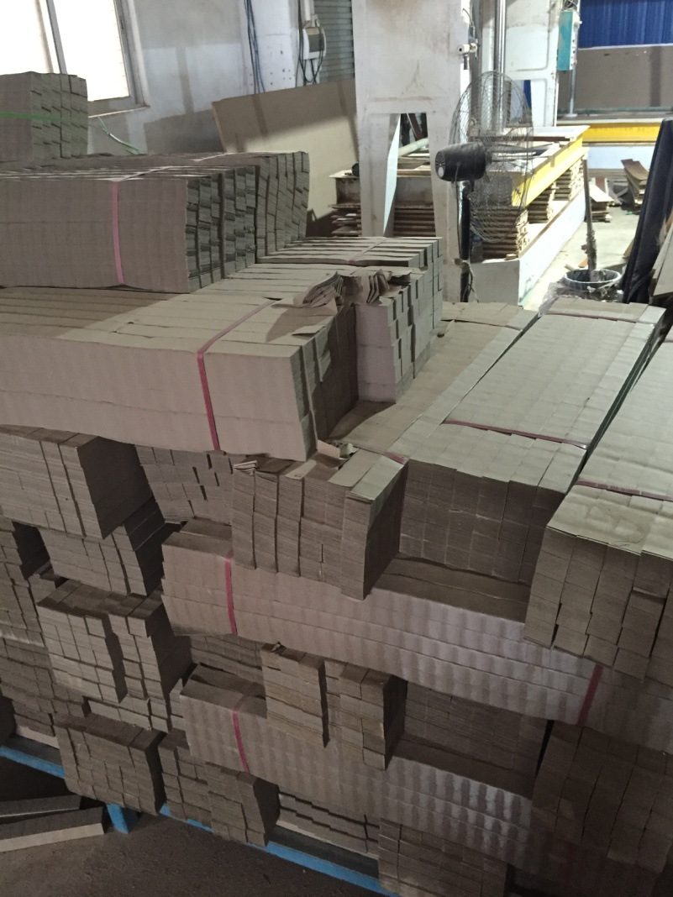
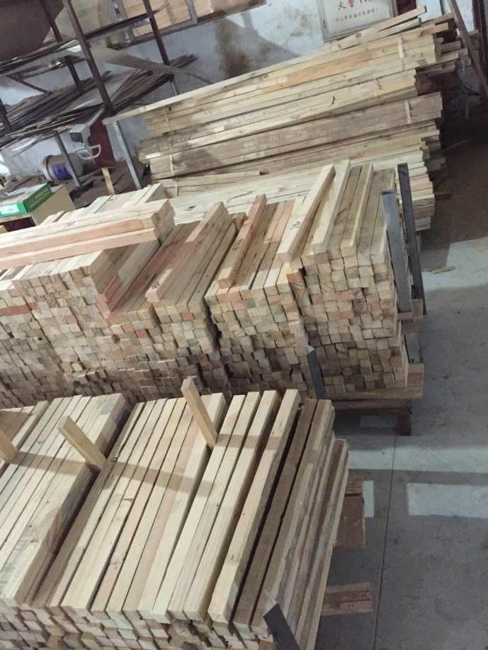
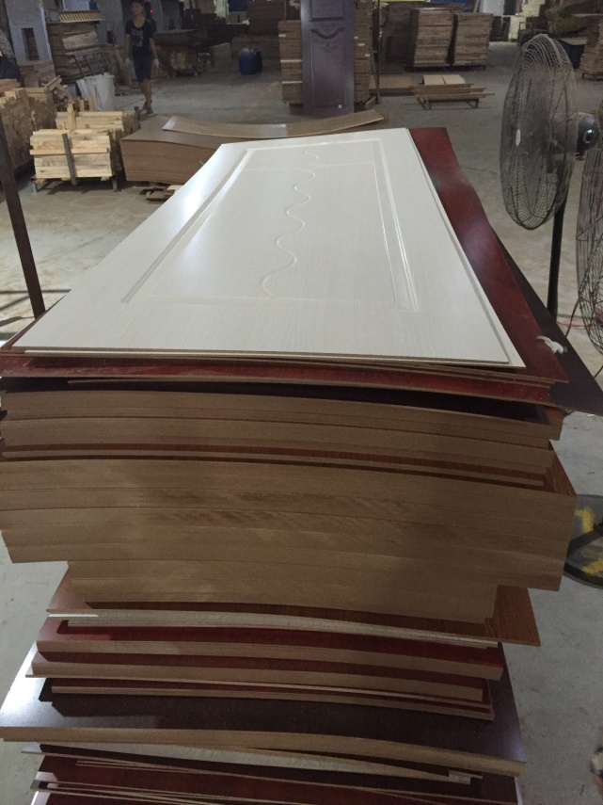
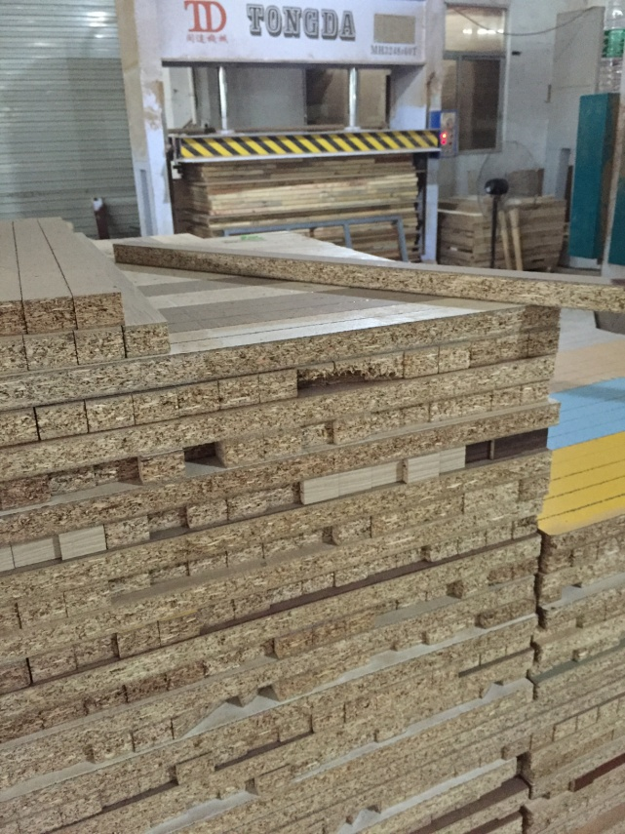
2.2 门扇组成
2
下图为待压门扇中纤饰面板。
上图为蜂窝纸填充料。
1
上图中①为短边木方框条，②为长边木方框条。
上图为刨花板填充料。

Slide 9
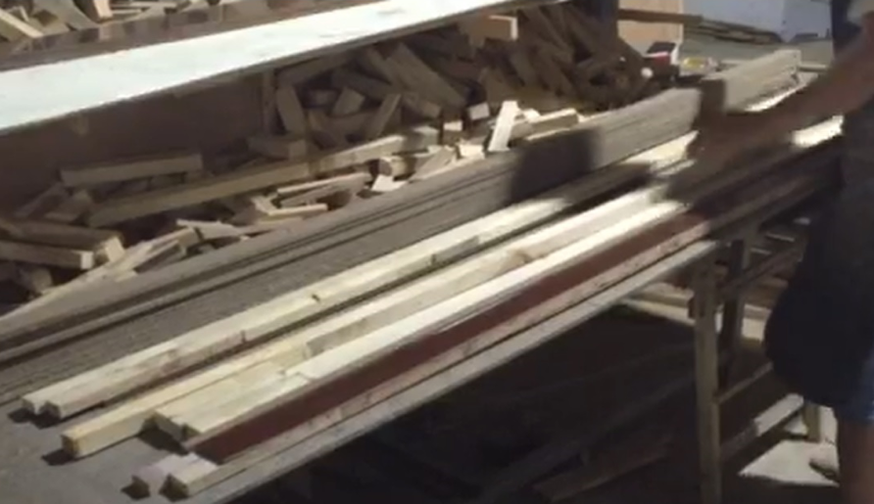
2.3 门框结构
说明：
1.图中①为主木方条，厚度27mm，起支撑作用及提供线条钉装固定位。
2.图中②为次木方条，有两条，厚度17mm，也是起支撑作用及提供线条装钉固定位。
3.图中③为短杉木条区，厚度27mm，长度150-200mm不等，门框两端各放3-5条不等，起支撑作用及提供面板打钉位。
4.图中④为止口位中纤饰面板，厚度5mm，宽度50mm，起装饰作用。
5.图中⑤为褐色纤维板条或白色夹板条，厚度10mm，提供软塞条的开槽位所用。
6.图中⑥为底板，厚度3mm，长度、宽度依订单尺寸而定，起支撑作用。
7.门框宽度（墙厚）较大时，门框中部可填充刨花板以支撑门框。
门框内部结构图
6
1
3
4
5
2

Slide 10
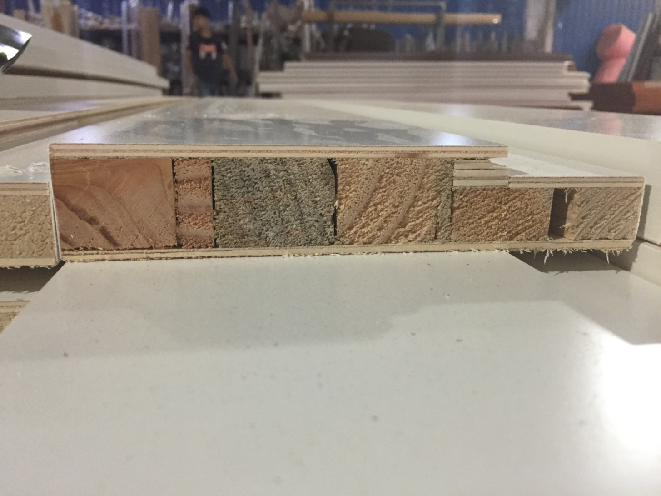
2.3 门框结构
门框截面结构图
7
5
说明：
1.图中①-⑥同门框内部结构图中的①-⑥。
2.图中⑦为门框正面中纤饰面板，厚度5mm，长度、宽度依订单尺寸而定，起装饰、支撑作用。
3.如图所示，门框的最大厚度为35mm，止口位的厚度为25mm。
4
1
35mm
3
2
25mm
6

Slide 11
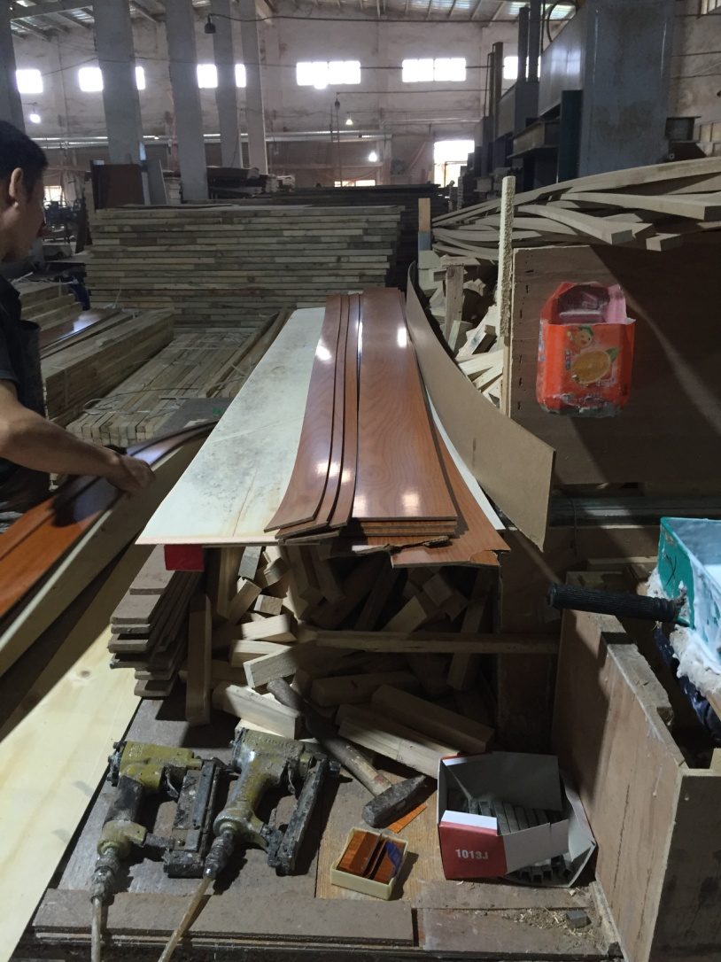
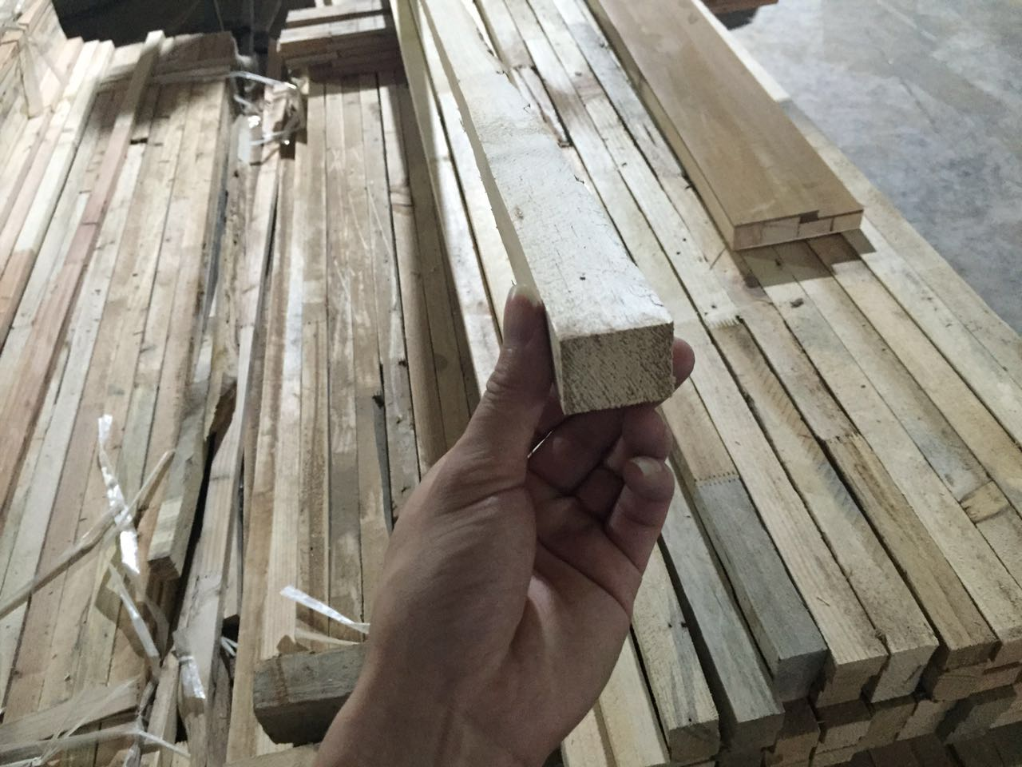
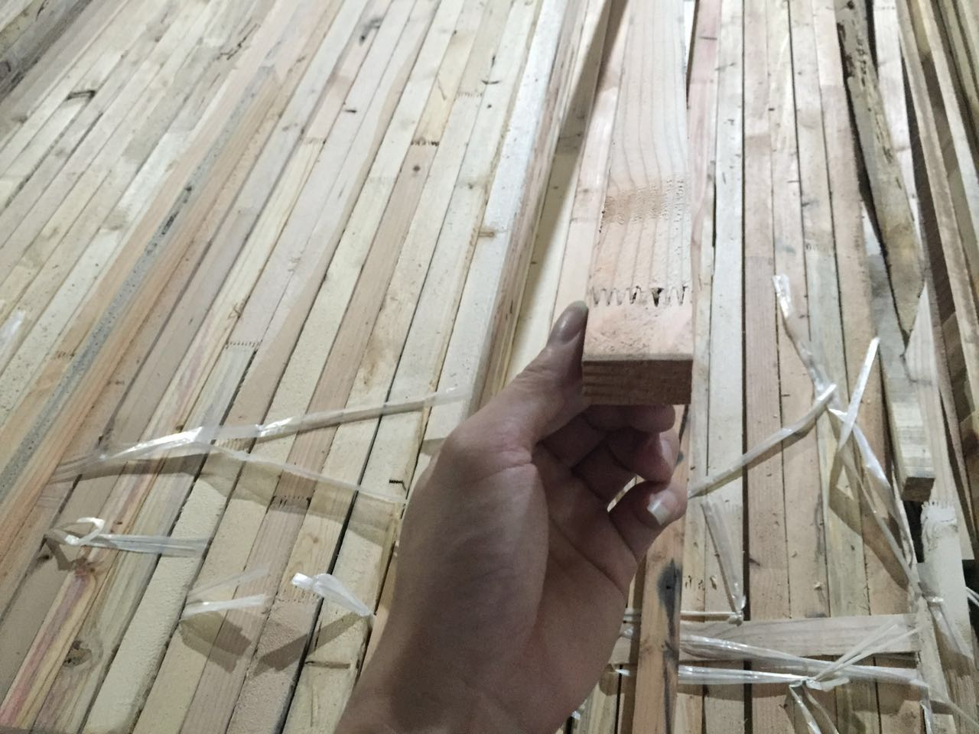

2.4 门框组成
4
左图中①为门框底板，②为止口位面板，③为门框正面面板，④为软塞条槽木条。
2
3
1
主木方条
次木方条
门框填充料：刨花板

Slide 12
3. 工艺流程

Slide 13
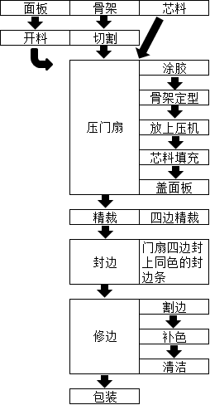
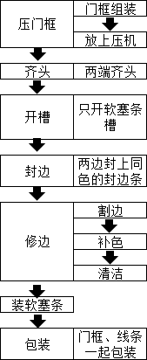
3. 工艺流程
强化门的生产工艺流程包括门扇和门框两大部分。
门扇工艺流程
门框工艺流程

Slide 14
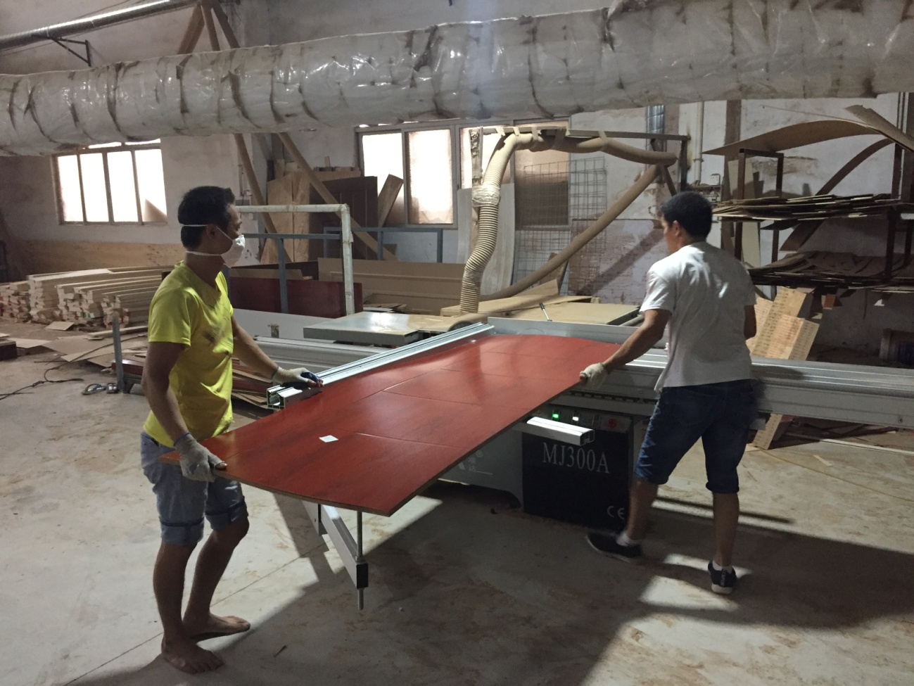
3.1 门扇工艺流程
裁板锯
上图为开好料的门扇中纤饰面板
说明：左图为面板开料工序图。
工序要点：
1.需要开料的面板包括：门扇的饰面板，门框的饰面板和底板。
2.门扇饰面板开料时需要预留小部分尺寸，供精裁工序所用。

Slide 15
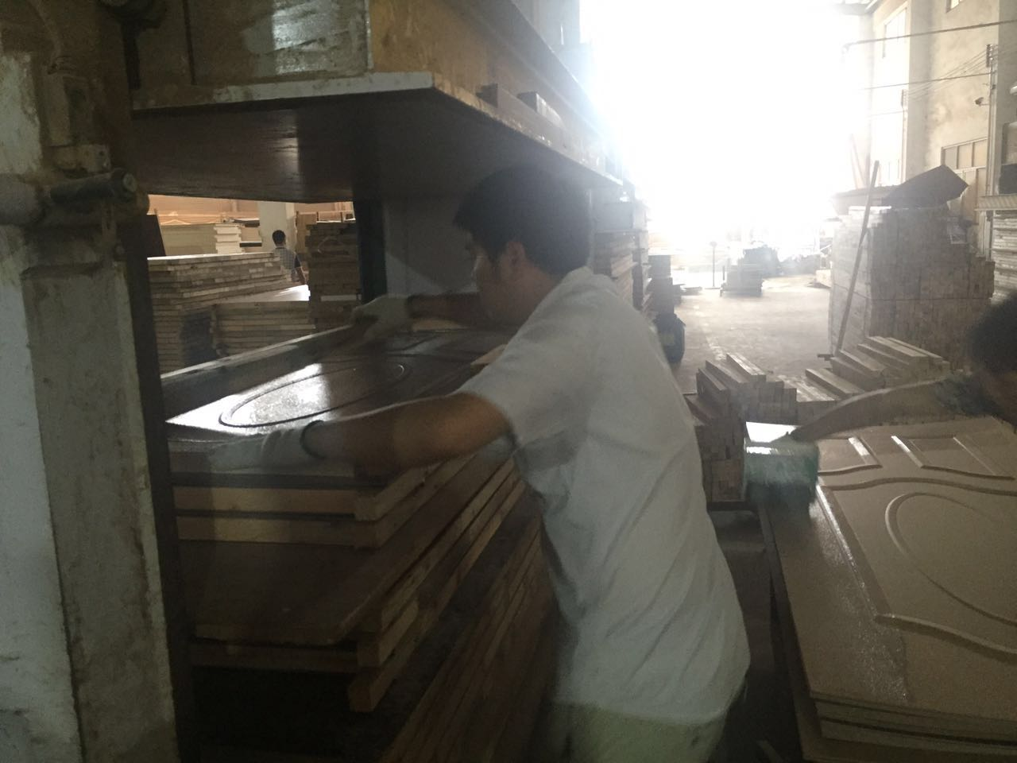
3.1 门扇工艺流程
压机
说明：左图为压门扇工序图。
工序要点：
1.压门扇时，一块面板反面涂胶，平放于压机内，往其上面放入木方框架和填充料，再盖上另外一块反面涂胶的面板。
2.当门扇数量足够多时，可以启动压机，使其进行压门扇工作。

Slide 16
3.1 门扇工艺流程
压门扇现场作业视频链接

Slide 17
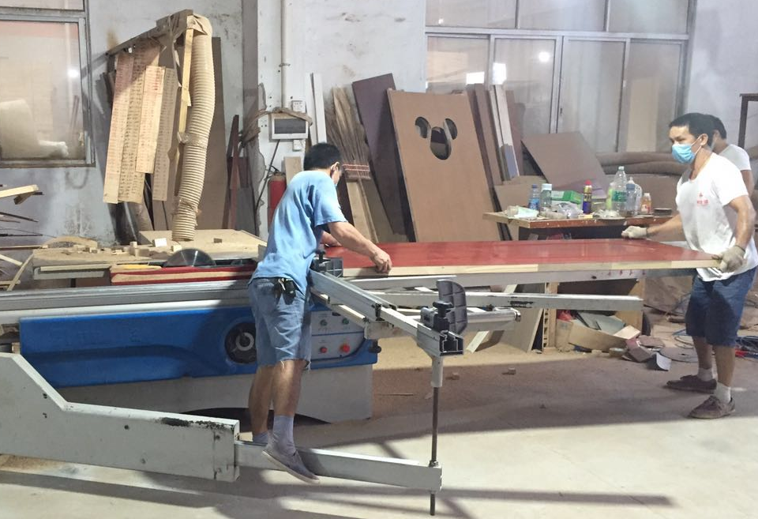
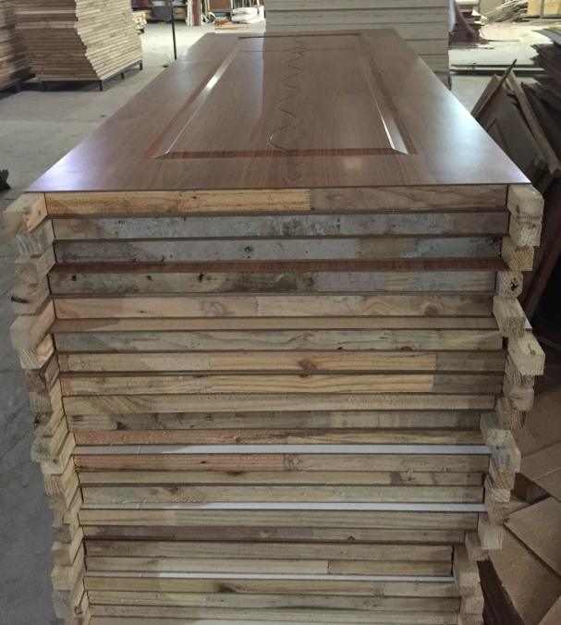
3.1 门扇工艺流程
裁板锯
待精裁门扇
说明：左图为门扇精裁工序图。
工序要点：按订单尺寸将门扇四边裁一遍（与我们木工车间的门扇精裁工序基本一致）。

Slide 18
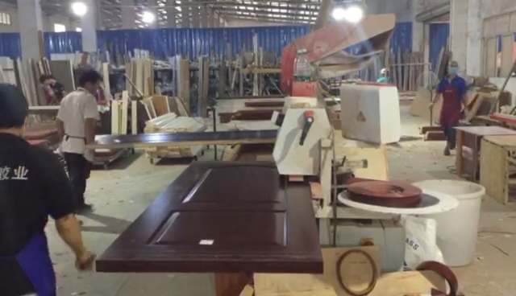
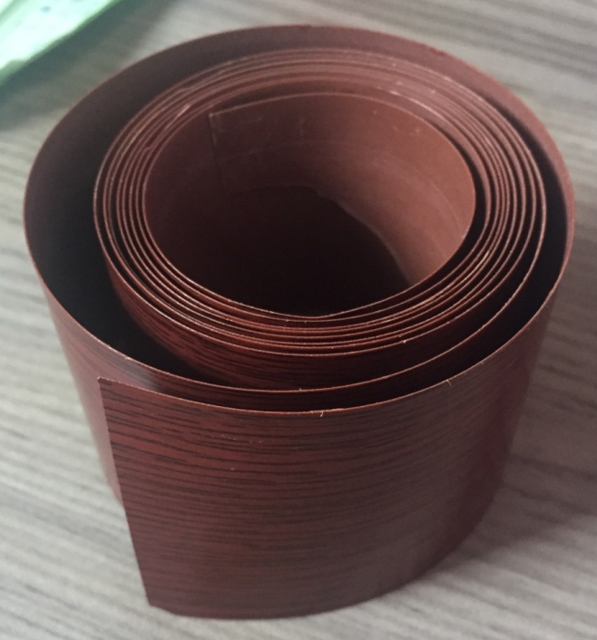
3.1 门扇工艺流程
门扇封边机
封边条
1
2
上图为封边条样图。
说明：左图为门扇封边工序图。
工序要点：
1.门扇按图中①方向运动行进。
2.门扇要按图中②方向紧靠封边机内侧，确保封边严实，不脱落。

Slide 19
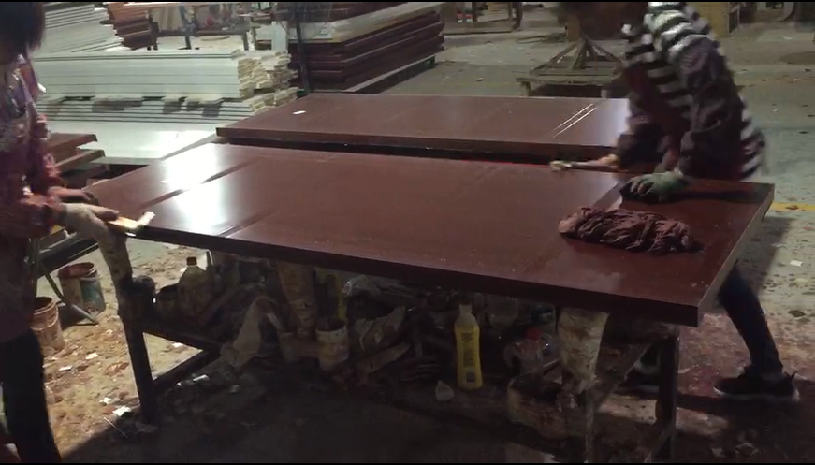

3.1 门扇工艺流程
1
说明：图①为门扇修边工序图。
工序要点：
1.图①中作业员工用刀顺时针将门扇四边多余的封边条割除。
2.然后用图②中的染料棒或蜡笔对门扇大边进行修色。
3.根据门扇表面的洁净情况对门扇进行清洁。
2
染料棒
蜡笔

Slide 20
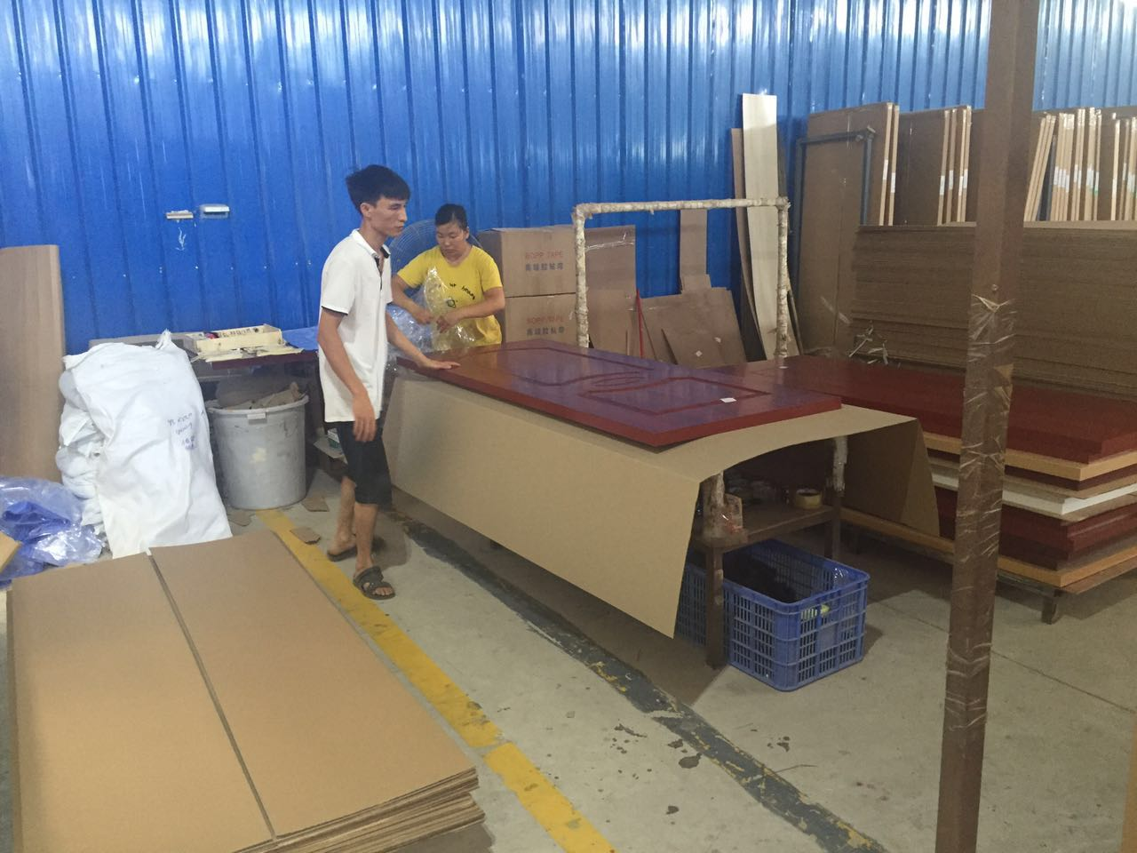
3.1 门扇工艺流程
说明：左图为门扇包装工序图。
工序要点：
1.因没有设置成品质检岗位，所以门扇包装的作业员工需兼职门扇的质检工作，以及对门扇不良的修补工作。
2.门扇包装完成后要贴上对应的成品标签，方便门扇和门框的匹配，以及后续的出货。

Slide 21
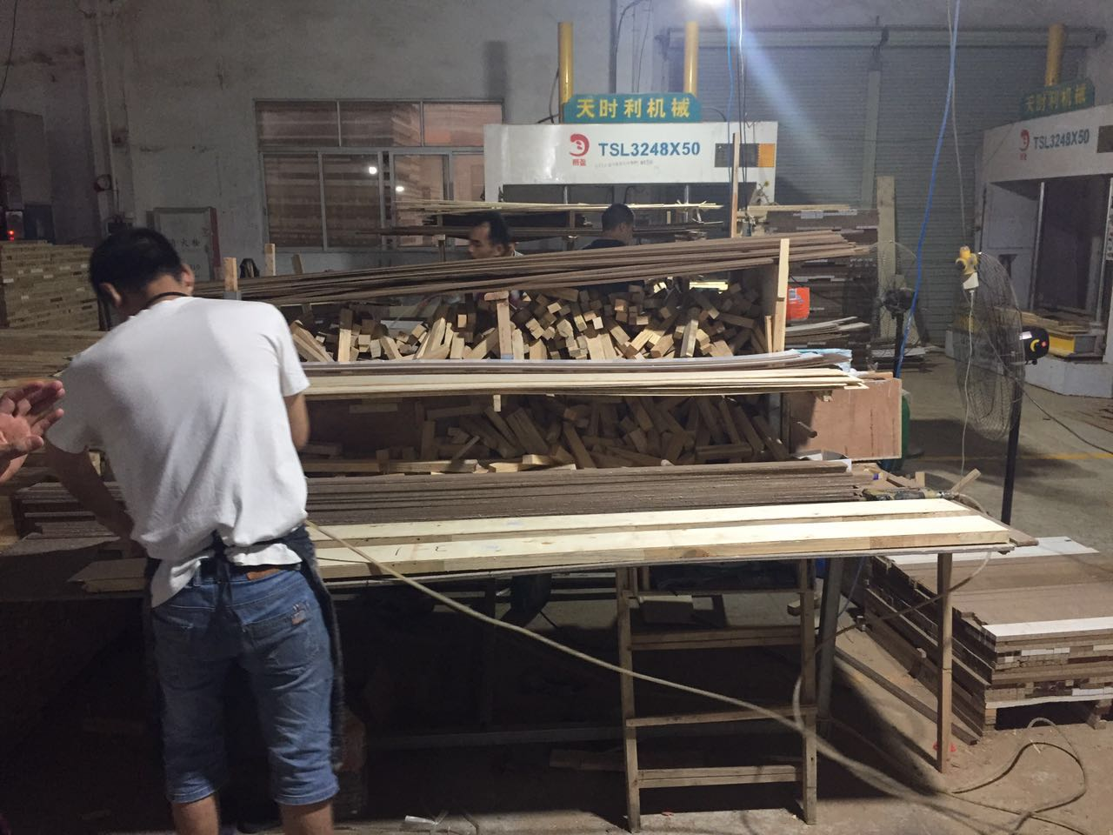
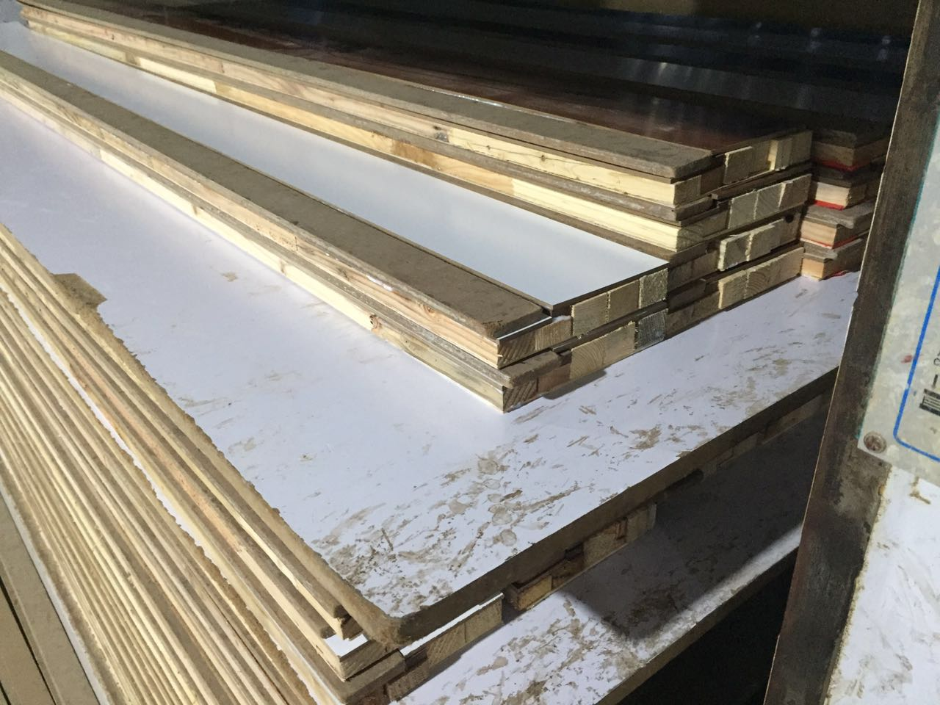
3.2 门框工艺流程
1
门框半成品
说明：图①为压门框工序图。
工序要点：
1.图①中的门框组装时，需要用直钉固定好组装部件的位置，以免部件松脱或面板脱落。
2.门框组装好后按图②平整叠放在压机内，当数量足够多时，再打开压机进行压门框工作。
2
平整叠放

Slide 22
3.2 门框工艺流程
压门框现场作业视频链接

Slide 23
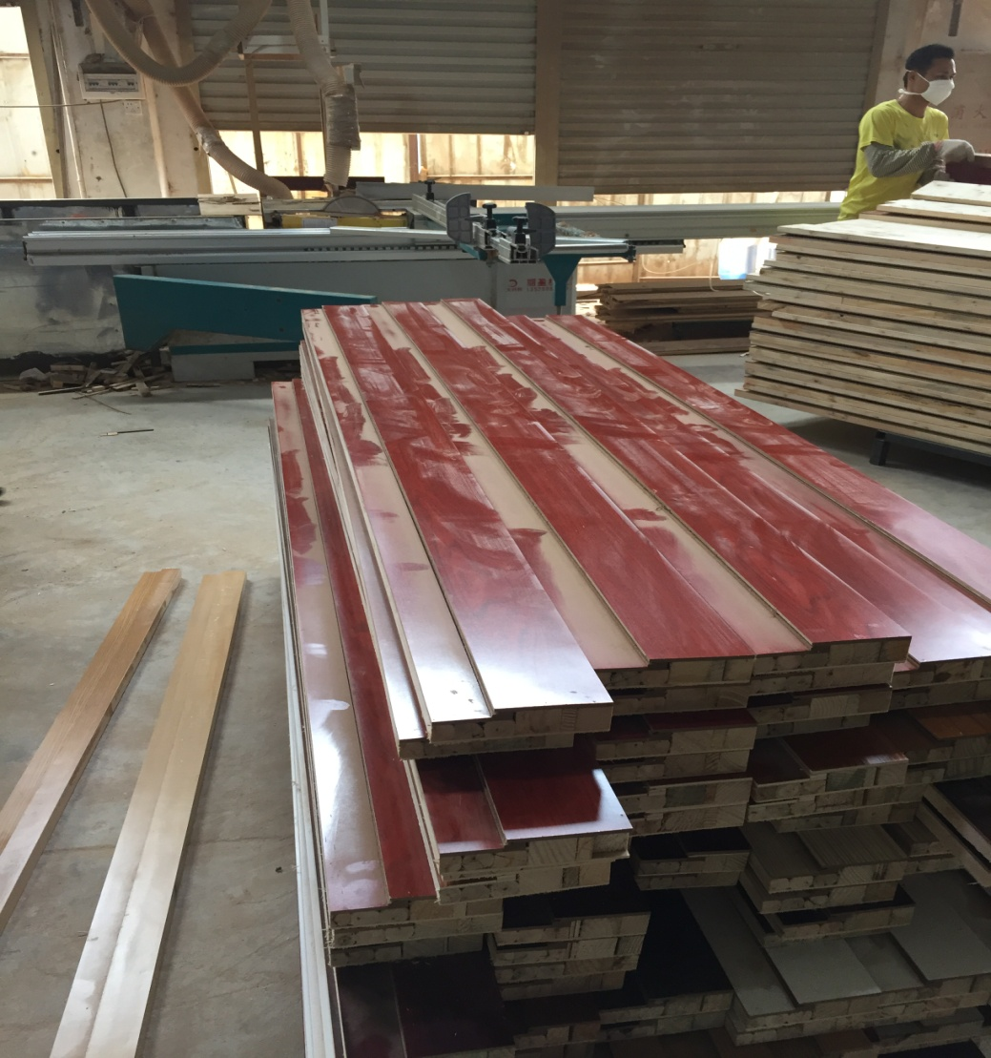
3.2 门框工艺流程
裁板锯
说明：左图为门框齐头工序图。
工序要点：按照订单尺寸把门框两端多余的部分切割掉（与我们木工车间的门框齐头工序基本一致）。
已齐头的门框

Slide 24
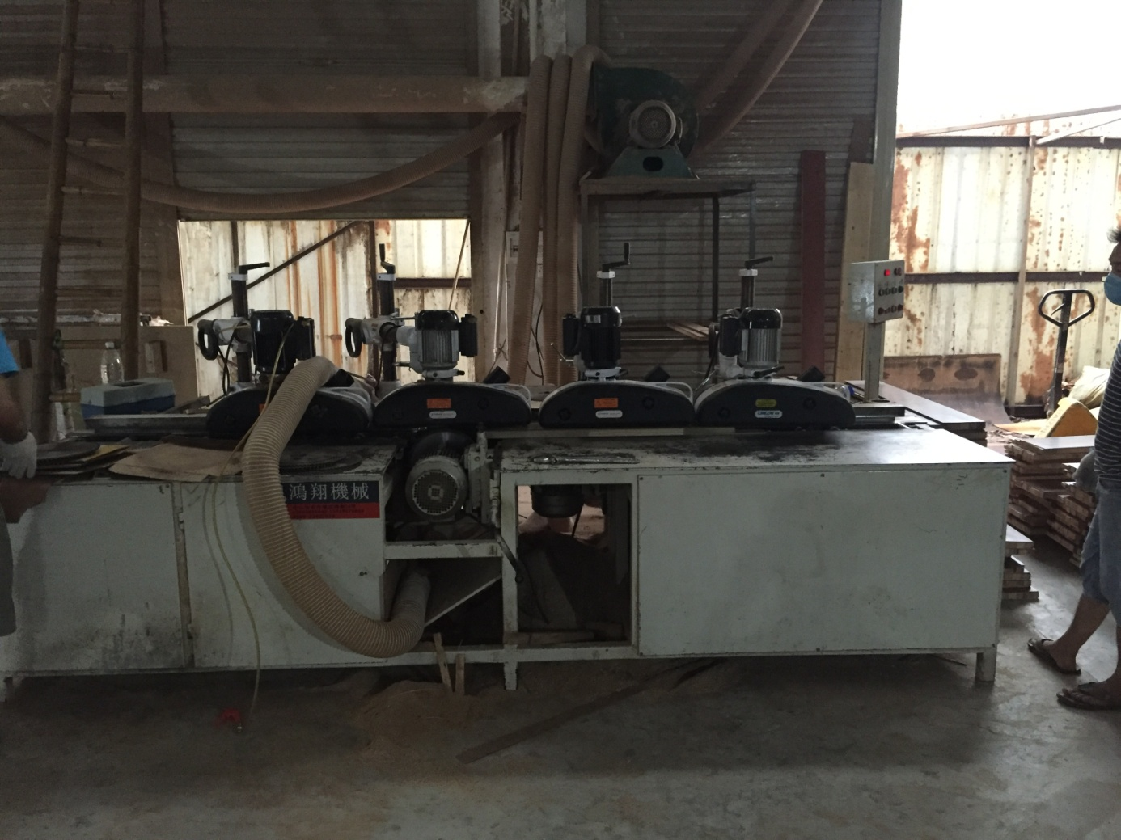
3.2 门框工艺流程
开槽机
说明：左图为门框开槽工序图。
工序要点：因为强化门框安装的是钉式木塑线条，所以门框开槽时只需要开软塞条的槽位。
开槽中的门框

Slide 25
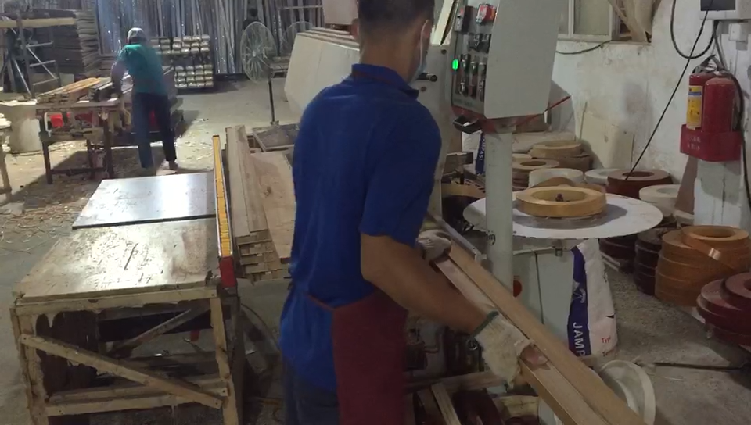
3.2 门框工艺流程
门框封边机
说明：左图为门框封边工序图。
工序要点：
1.门框按图中①方向运动行进。
2.门框要按图中②方向紧靠封边机内侧，确保封边严实，不脱落。
封边条
2
1

Slide 26
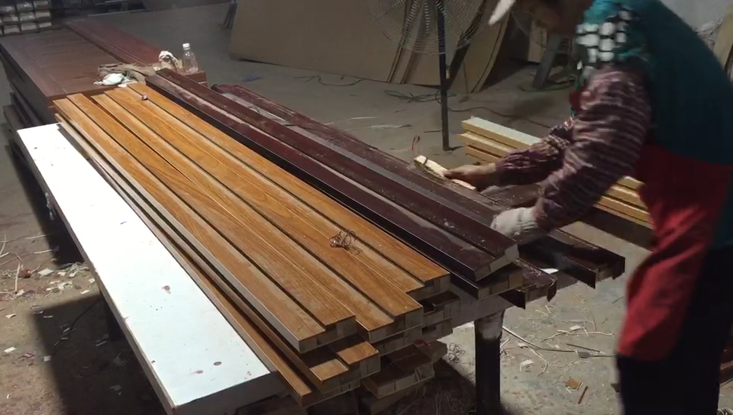
3.2 门框工艺流程
1
3
说明：图①为门框修边工序图。
工序要点：
1.图①中作业员工用刀按③方向将门框两边多余的封边条割除。
2.然后用图②中的染料棒或蜡笔对门框两边进行修色。
3.根据门框表面的洁净情况对门框进行清洁。1
2
染料棒
蜡笔

Slide 27
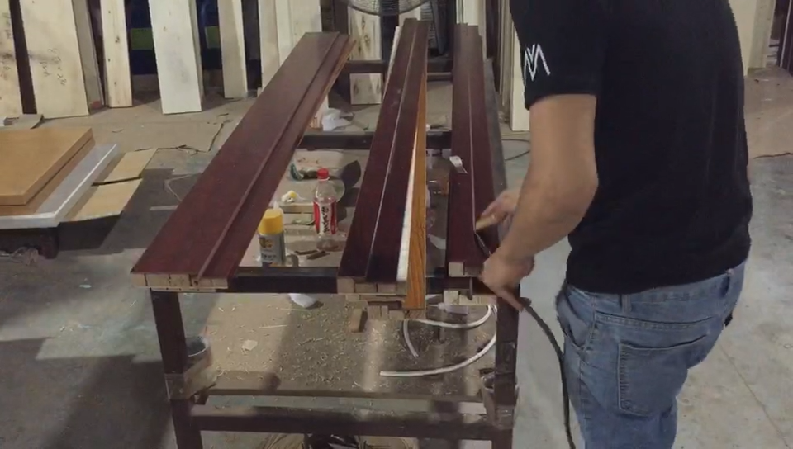
3.2 门框工艺流程
1
说明：左图为装软塞条工序图。
工序要点：软塞条安装时，按图中①处用工具顶住，以确保牢固安装在门框的槽内。
软塞条
门框

Slide 28
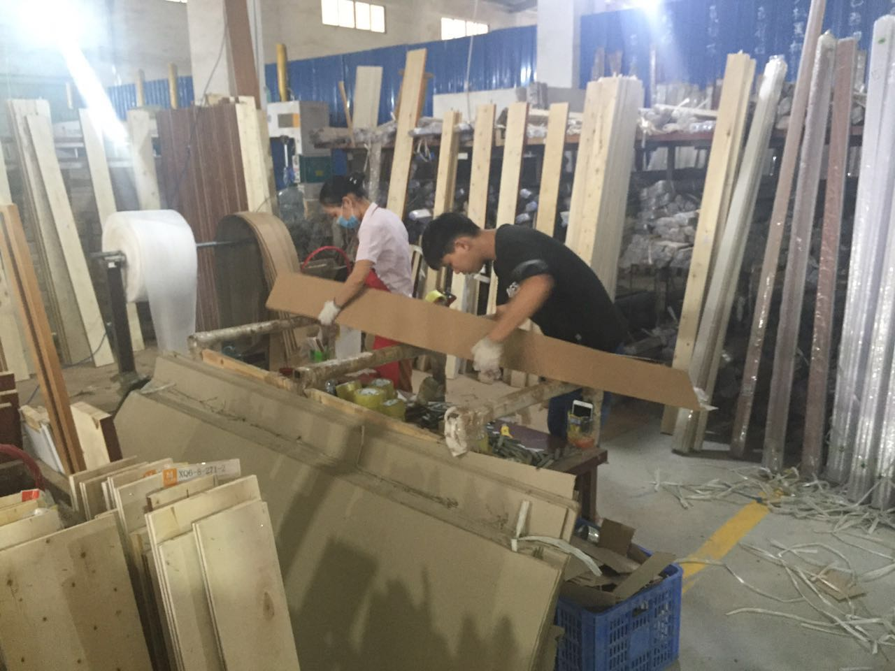
3.2 门框工艺流程
说明：左图为门框包装工序图。
工序要点：
1.门框要和对应的线条一起包装。
2.门框包装完成后要贴上对应的成品标签，方便门框和门扇的匹配，以及后续的出货。

Slide 29
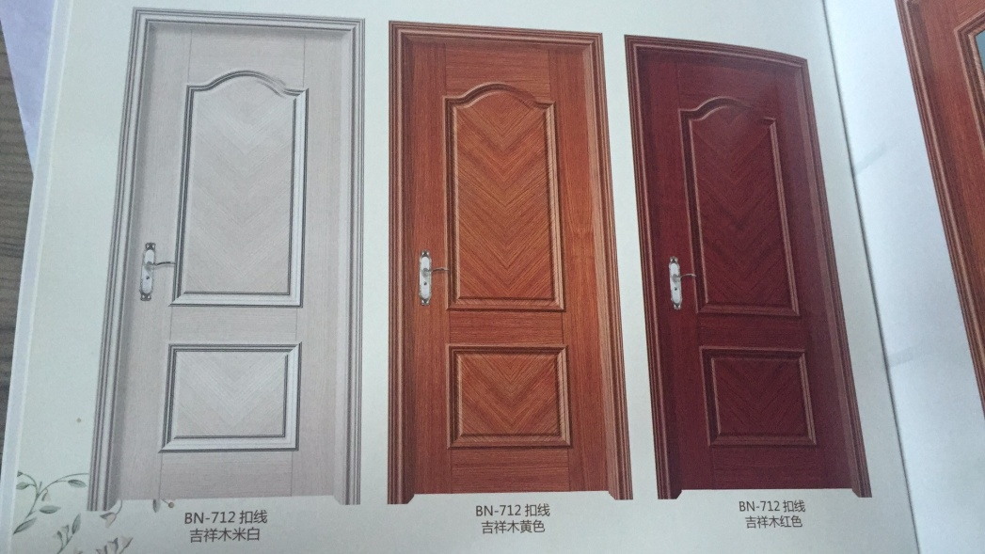
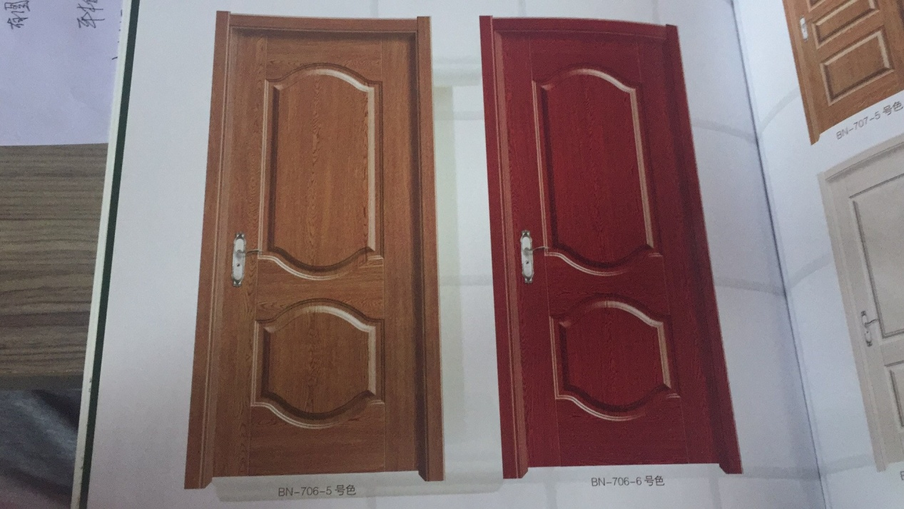
4. 门种区别-强化门
下面主要是对比强化门和生态门两个门种。
强化门
面板：以模压板为主
图案：有平板，有仿平深雕，仿扣线。
效果：和池板门效果一样，立体感较强。
线条：配平板钉线木塑线条。
仿扣线
仿深雕

Slide 30
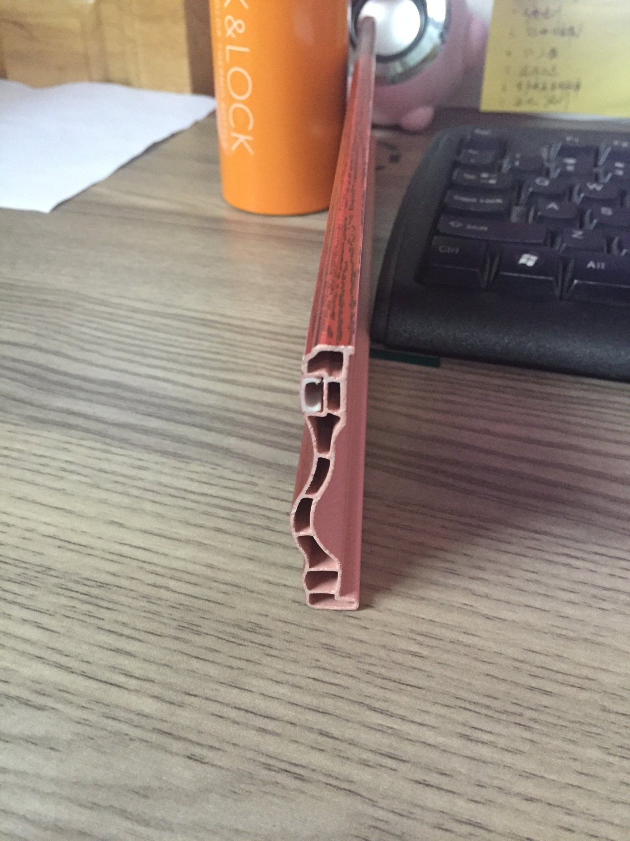
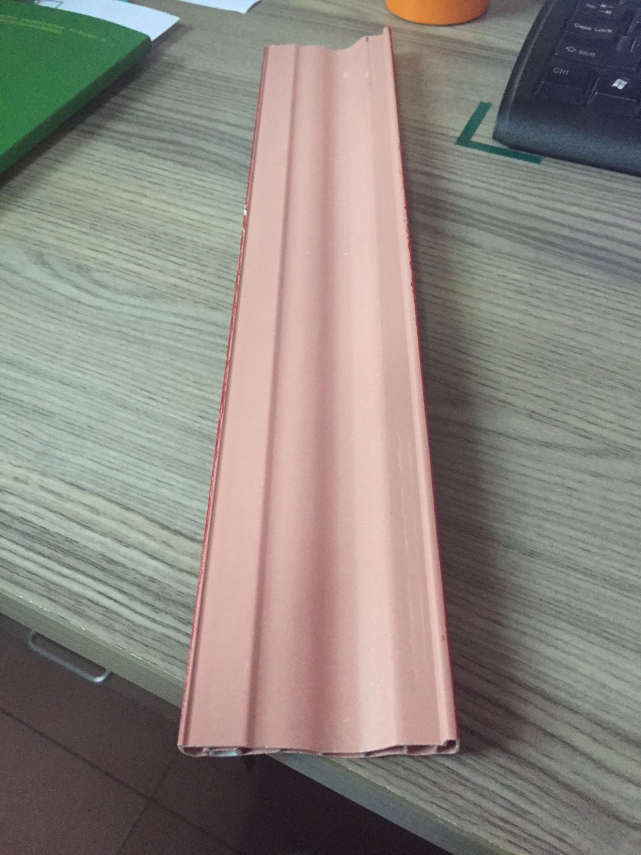
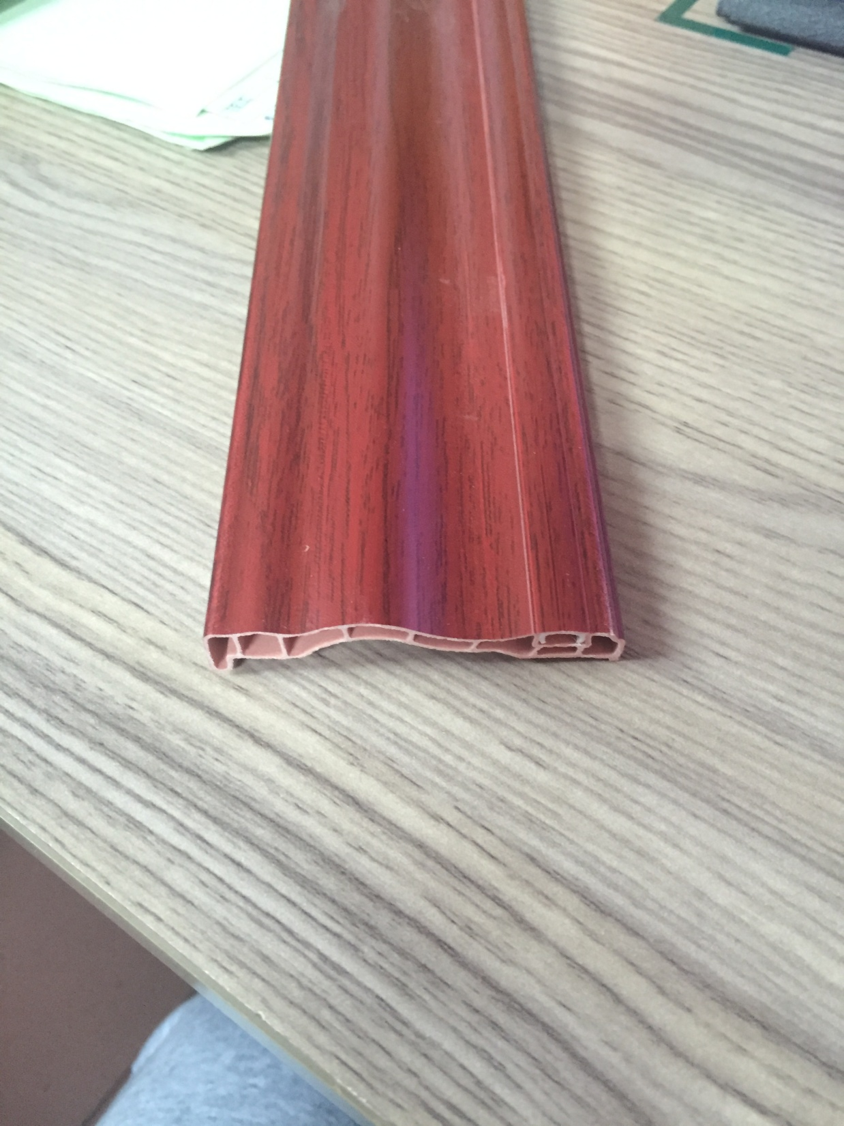
4. 门种区别
4. 门种区别-强化门
装钉位
正面
侧面
反面
平板钉线木塑线条

Slide 31
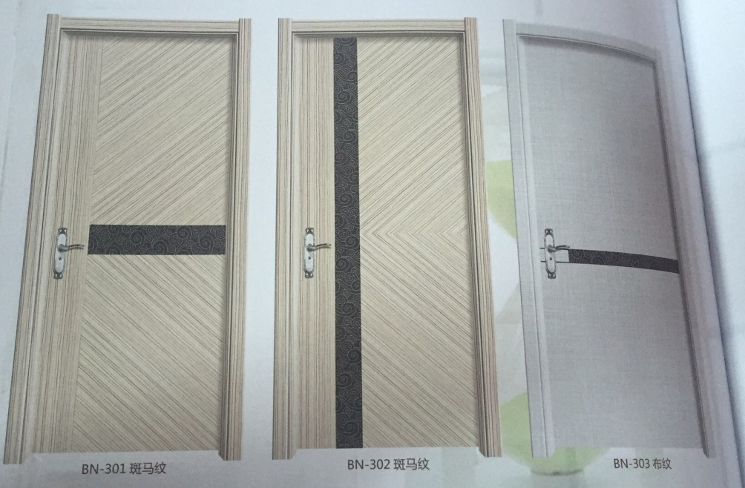
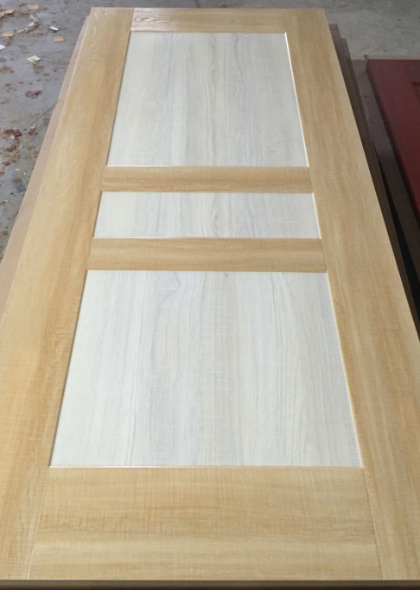
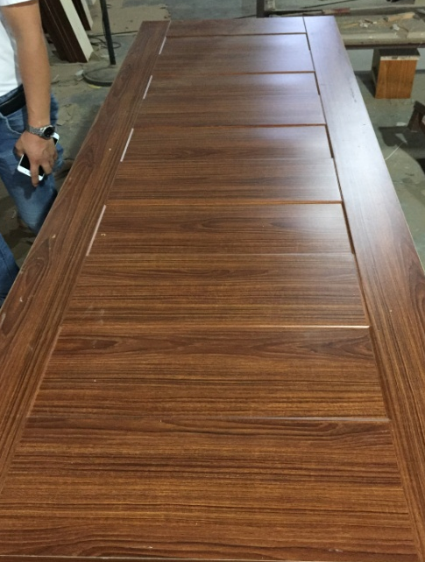
4. 门种区别-生态门
生态门
面板：以压纹面板为主
图案：以简约为主。
效果：易搭配室内装修。
线条：配卡式木塑线条。

Slide 32
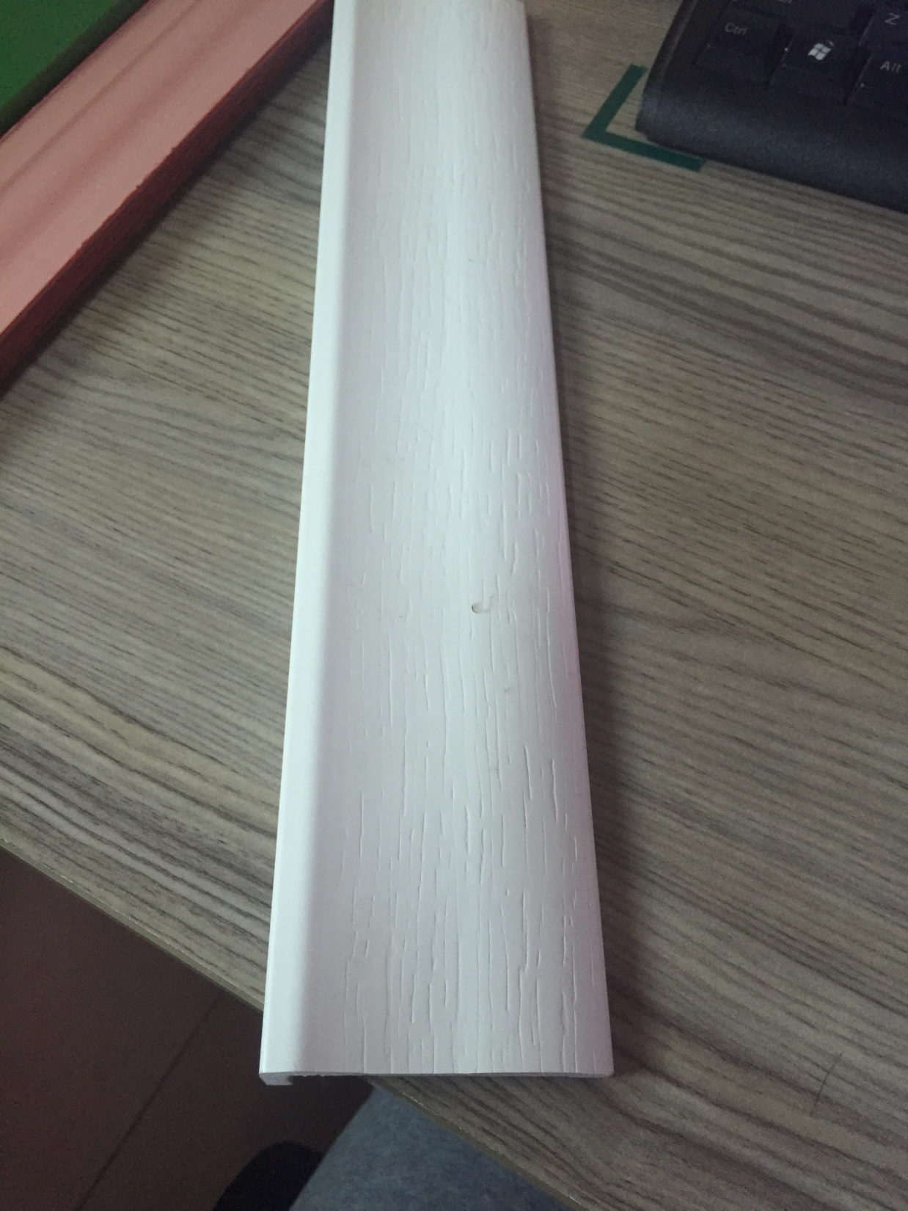
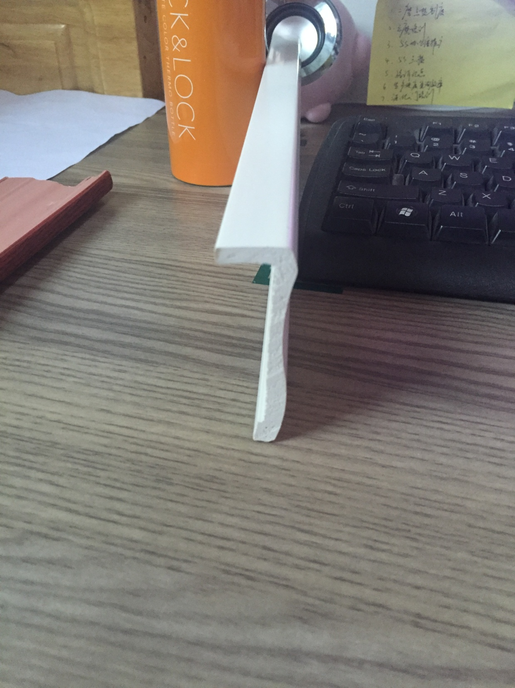
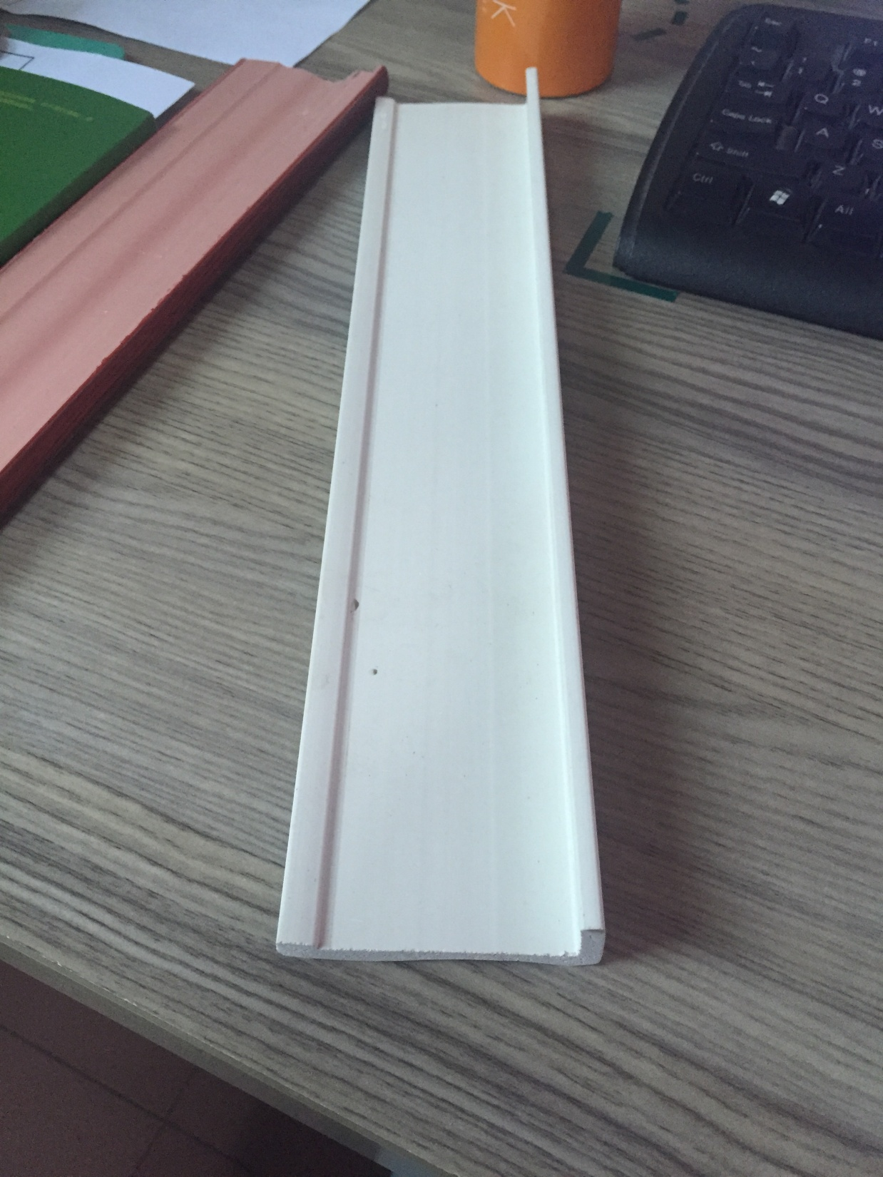
4. 门种区别-生态门
侧面
正面
反面
卡式木塑线条

Slide 33
谢谢观看！
Thanks！

